Slide 1
Chapter 1
Introduction
Data Communication
Networks
Protocols and Standards
Standard Organizations

Slide 2
Figure 1-1
Data Communication
数据通信是指通过某种传输介质在两台设备间进行数据交换。
  本地通信是指互相通信的设备处于同一建筑物内或类似地域内；
  远程通信是指通信设备互相远离。
数据通信系统的有效性基于以下三个方面：
  传递：系统必须能将数据传递到正确地目的地；
  准确：系统必须能准确地传递数据；
  及时：系统必须能及时地传递数据。

Slide 3
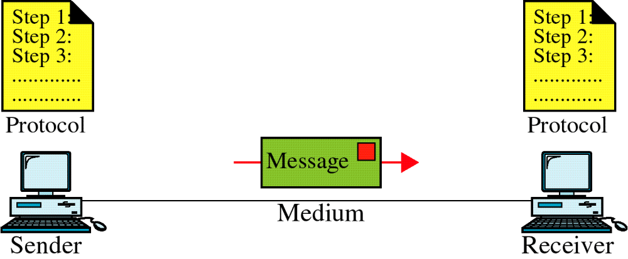
Data Communication System Components
数据通信通常由五部分组成：
  报文：是需要通信的信息(数据)，包括文本、图片、声音等；
  发送方：发送数据报文的设备，可以是计算机、工作站等；
  接收方：接收数据报文的设备；
  介质：报文从发送方传输到接收方的物理通路，包括双绞线、同轴电缆、光纤、无线电波等；
  协议：控制数据通信的一套规则。

Slide 4
Network and Distributed processing
网络：是指用通信线路将分散在不同地点的、具有独立自主性的计算机系统互相连接，并按网络协议进行数据通信和实现资源共享的计算机集合。
分布式处理技术：网络采用分布式处理技术可以将一个任务分割到多台计算机上进行。
分布式处理的优点：
  安全性/封装性
  分布式数据库
  更快的解决问题的方式
  通过冗余达到安全性
  协作处理

Slide 5
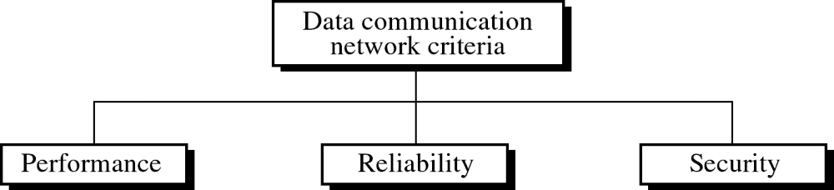
Network criteria (网络指标)
性能：可以从多方面衡量，包括传输时间、响应时间
  决定网络性能的因素有：用户数、传输介质类型、硬件、软件。
可靠性：可以从传输的准确性、故障频率、链路故障恢复时间、灾难性事故中网络的健壮性等方面衡量。
安全性：包括保护数据不被未授权访问以及防止病毒破坏。

Slide 6
Network application
市场营销
金融服务
制造业
电子报文传递
目录服务
信息服务
电子数据交换
电话会议
蜂窝电话
有线电视

Slide 7
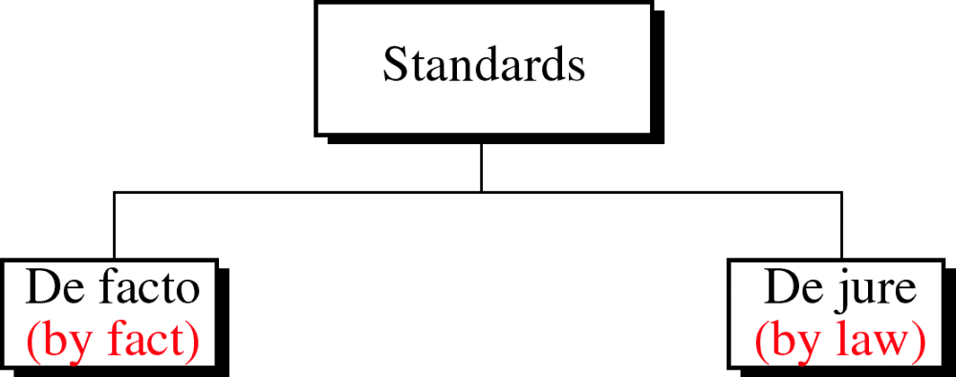
Protocol and Standard
协议：一组用来控制信息通信的各个方面的规则（约定）。
  实体：能够发送和接收信息的任何事物，如应用程序、文件传输软件、数据库管理系统、电子邮件。
  系统：含一个或多个实体的物理对象，如计算机。
  为了能够进行通信，实体之间必须达成一个协议。
  协议的三要素：语法、语义、时序。
标准：提供了产品开发的模型，使得各厂家生产的产品能够在一起正常工作。

Slide 8
Standard Organizations
国际标准化组织ISO：由各国政府的标准制定委员会的成员参加，致力于国际标准的制定。
国际电信联盟电信标准化部ITU-T：致力于研究和建立适用于一般电信领域或特定的电话和数据系统标准
美国国家标准化协会ANSI：与美国联邦政府无关的非营利组织，保证美国及其公民的利益。
电气电子工程师协会IEEE：世界上最大的专业工程师团体，目标是在电气工程、电子、无线电以及相关领域中促进理论研究、创新活动和产品质量的提高。
电子工业协会EIA：致力于促进电子产品生产的非营利组织，制定标准、公众观念教育等工作。
因特网工程任务组IETF：关注于加速因特网通信技术的发展和演化。

